Slide 1
2.6 浮点运算方法和浮点运算器
2.6.1 浮点加法、减法运算
2.6.2 浮点乘法、除法运算
2.6.3 浮点运算流水线
2.6.4 浮点运算器实例

Slide 2
2.6.1 浮点加法、减法运算
▲ 已知有两个浮点数ｘ和ｙ,它们分别为：
ｘ＝2^{Eｘ}·M_{ｘ}
ｙ＝2^{Eｙ}·M_{ｙ}
▲ 其中：Eｘ和Eｙ分别为数ｘ和ｙ的阶码,Mｘ和Mｙ为数ｘ和ｙ的尾数。
▲ 两浮点数进行加法和减法的运算规则是：
ｘ±ｙ＝ 2^{Eｘ}·M_{ｘ}±M_{ｙ}2^{Eｙ}
＝ （M_{ｘ}2^{Eｘ－Eｙ}±M_{ｙ})2^{Eｙ}， E_{ｘ}≤ E_{ｙ}
先对阶、再计算

Slide 3
▲ 浮点加减运算的操作过程大体分为四步：
1. 0 操作数的检查；
2. 比较阶码大小并完成对阶；
3. 尾数进行加或减运算；
4. 结果规格化并进行舍入处理。
▲ 浮点加减运算的操作流程：

Slide 4
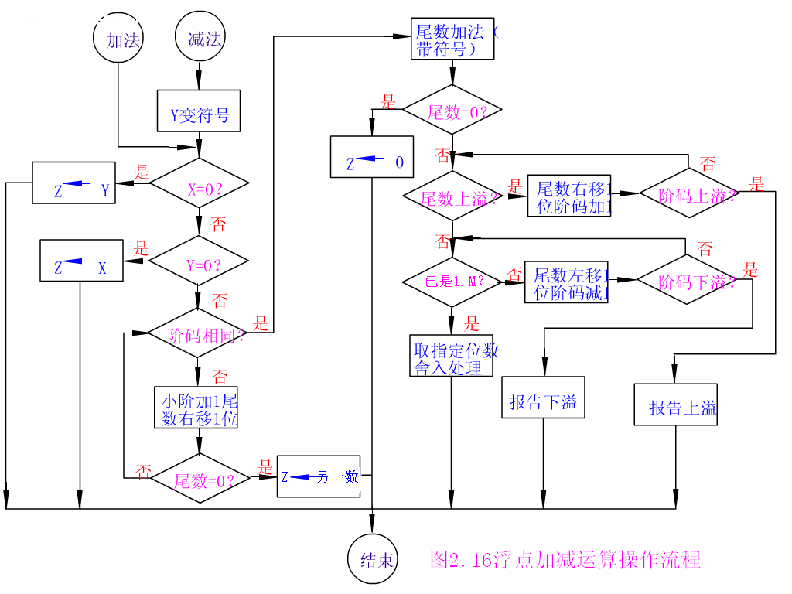
结果规格化
0操作数检查
尾数相加减
对阶操作
（CAI演示)

Slide 5
(1) 0操作数检查
▲ 浮点加减运算过程比定点运算过程复杂。如果判知两个操作数ｘ或ｙ中有一个数为0,即可得知运算结果而没有必要再进行后续的一系列操作以节省运算时间。
▲ 0操作数检查步骤则用来完成这一功能。

Slide 6
(2) 比较阶码大小并完成对阶
▲ 两浮点数的阶码是否相同,即小数点位置是否对齐:
▲ 若阶码相同,表示小数点是对齐的,尾数可以进行加减运算。
▲ 若阶码不同,表示小数点位置没有对齐, 必须先使二数阶码相同, 这个过程叫作对阶。

Slide 7
▲ 设：两数阶码Eｘ和Eｙ之差为:
△E ＝ Eｘ－Eｙ
▲ 若△E＝0，表示 Eｘ＝Eｙ；
▲ 若△E>0，表示Eｘ>Eｙ；
▲ 若△E<0，表示Eｘ<Eｙ。
▲ 当Eｘ≠Eｙ时，要通过尾数的移动来改变阶码，使Eｘ＝Eｙ。

Slide 8
▲ 当尾数左移时：会丢失最高有效数位,造成很大误差。
▲ 尾数右移：只丢失最低有效数位, 造成的误差较小。
▲ ∴ 规定：一律采用尾数右移, 尾数每右移一位，其阶码相应+1。
▲ 即：在对阶时,总是增加小阶，直至等于大阶为止（阶差△E= 0），称作：小阶向大阶看齐。
注意到： 尾数每右移一位, 其阶码应加1。

Slide 9
(3) 尾数运算
▲ 对阶结束后,即可进行尾数的运算。
▲ 不论加法运算还是减法运算,都按加法进行操作,其方法与定点加减法运算完全一样。

Slide 10
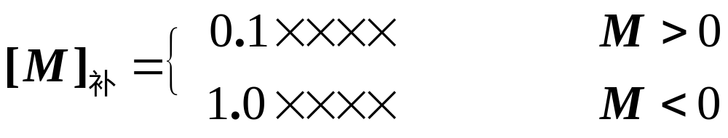
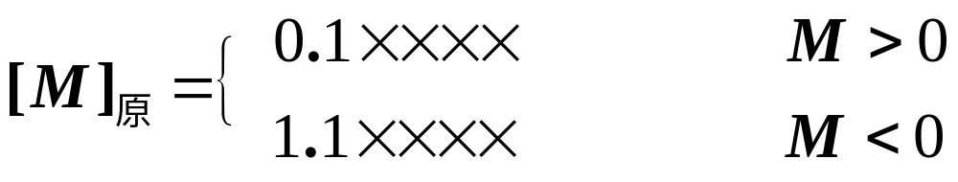
(4) 结果规格化
▲ 规格化原则： 0.5≤|M|＜1.0
！！补码运算时，当尾数不是1.M时须向左规格化。
[关于尾数M规格化的说明：注意区别]
▲ （1）规格化补码：
▲ （2）规格化原码：

Slide 11
向左规格化
▲ 规则：尾数左移1位，阶码减1。
▲ 例：补码表示，尾数求和后得：1.1000101*2¹⁰⁰，请规格化之。
▲ 由于尾数的补码形式不是1.M，所以执行向左规格化
1.000101*2⁰¹¹

Slide 12
尾数运算溢出的处理：
▲ 在浮点加减运算时, 尾数求和的结果若溢出，即：两符号位不等: 01.ф…ф或10.ф…ф, 这在定点加减法运算中要产生”溢出中断”的。
▲ 但在浮点运算中，可以通过将运算结果右移，即可消除溢出并得到正确结果，称为尾数的向右规格化。
▲ 规则：尾数右移1位，阶码加1。例：01.01101×2^{r}= 0.101101×2^{r+1}

Slide 13
(5) 舍入处理
▲ 在对阶或向右规格化时,尾数要向右移位,这样,被右移的尾数的低位部分会被丢掉,从而造成一定误差,因此要进行舍入处理。
▲ 简单的舍入方法有两种：
▲ 一种是“0舍1入”法,即如果右移时被丢掉数位的最高位为0则舍去，为1则将尾数的末位加“1”。
▲ 一种是“恒置1”法，即只要数位被移掉，就在尾数的末尾恒置“1”。
▲ 在IEEE754标准中，舍入处理提供了多种可选方法。

Slide 14
就近舍入
▲ 其实质就是通常所说的“四舍五入”。
▲ 例如,尾数超出规定的23位的多余位数字是10010,多余位的值超过规定的最低有效位值的一半,故最低有效位应增1。
▲ 若多余的5位是01111,则简单的截尾即可。
▲ 对多余的5位10000这种特殊情况：
若最低有效位现为0,则截尾；
若最低有效位现为1,则向上进一位使其变为0。

Slide 15
▲ 朝0舍入
▲ 即朝数轴原点方向舍入,就是简单的截尾。
▲ 无论尾数是正数还是负数,截尾都使取值的绝对值比原值的绝对值小。这种方法容易导致误差积累。
▲ 朝＋∞舍入
对正数来说,只要多余位不全为0则向最低有效位进1;对负数来说则是简单的截尾。
▲ 朝－∞舍入
对正数来说,只要多余位不全为0则简单截尾;对负数来说,向最低有效位进1。

Slide 16
(6) 浮点数的溢出
溢出的类型包括：
浮点数“上溢”
浮点数“下溢”

Slide 17
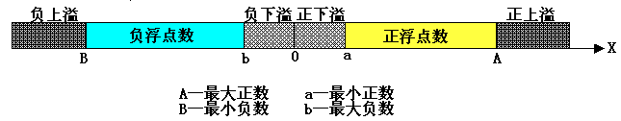
▲ 当机器浮点数值大于±最大值时，称为上溢。上溢的表现特征：阶码运算值“上溢”，这时，机器必须做中断处理。（数据出错）
▲ 下溢的表现特征：阶码“下溢”，即：机器浮点数值小于±最小值。下溢不是一个严重问题，通常看作为机器零。
0
-∞
+∞

Slide 18
▲ 可见：浮点数的溢出是以其阶码是否溢出表现出来的。
▲ 另外，对尾数的溢出也需要处理（向右规格化）。
结论：
▲ 阶码上溢, 阶码超过了可能表示的最大的正指数值,一般认为该浮点数是＋∞和－∞。
▲ 阶码下溢, 阶码超过了可能表示的最小的负指数值，一般认为该浮点数=0。
▲ 尾数溢出：将尾数右移,阶码增1，即可得到正确结果。

Slide 19
[例28] 设浮点数均以补码表示，阶码采用双符号位，尾数采用单符号位。已知：
ｘ＝2⁺⁰¹⁰×0.11011011,
ｙ＝2⁺¹⁰⁰×(－0.10101100),
求ｘ＋ｙ。
[解]：ｘ、ｙ的浮点表示分别为：(设尾数、阶码都用补码）
[ｘ]_{浮}＝00 010, 0.11011011
[ｙ]_{浮}＝00 100, 1.01010100

Slide 20
[ｘ]_{浮}＝00 010, 0.11011011
[ｙ]_{浮}＝00 100, 1.01010100
<1> 求阶差并对阶
△E＝Eｘ－Eｙ＝[Eｘ]_{补}＋[－Eｙ]_{补}
＝00 010＋11 100＝11 110 （=-2）
即△E为－2,ｘ的阶码小，应使Mｘ右移两位，Eｘ加2,
[ｘ]_{浮}＝00 100, 0.00110110(11)
其中(11)表示Mｘ右移2位后移出的最低两位数。
<2> 尾数求和
0. 0 0 1 1 0 1 1 0 (11)
+ 1. 0 1 0 1 0 1 0 0
1. 1 0 0 0 1 0 1 0 (11)

Slide 21
∴ 尾数：[M]_{补} = 1. 1 0 0 0 1 0 1 0 (11)
<3>尾数规格化处理
执行左规处理，结果为1.00010101(10)，阶码减1，
即：00 100-1= 00 011。
∴ [x+y]_{浮} = 00 011, 1.00010101(10)

Slide 22
<4>舍入处理
采用“0舍1入法”处理,则有：
1. 0 0 0 1 0 1 0 1 (1 0)
＋ 1
1. 0 0 0 1 0 1 1 0
尾数 [M]_{补} = 1. 0 0 0 1 0 1 1 0
∴ [ｘ+y]_{浮}＝00 011, 1.00010110
<5>判溢出
∵ 阶码为：00 011，符号位为00, ∴ 没有溢出。
故得最终结果为： ｘ＋ｙ＝2⁺⁰¹¹×(－0.11101010)

Slide 23
2.6.2 浮点乘法、除法运算
▲ 1.浮点乘法、除法运算规则
设有两个浮点数ｘ和ｙ：
ｘ＝2^{Eｘ}·M ｙ＝2^{Eｙ}·M_{ｙ}
▲ ♦ 浮点乘法运算的规则是：
ｘ×ｙ＝2^{(Eｘ＋Eｙ)}·(M_{ｘ}×M_{ｙ})
▲ 即阶码相加；尾数相乘。（当然, 也包括有规格化与舍入等步骤）
▲ ♦ 浮点除法运算的规则是：
ｘ÷ｙ＝2^{(Eｘ－Eｙ)}·(M_{ｘ}÷M_{ｙ})
▲ 即阶码相减；尾数相除。（也包括有规格化和舍入等步骤）

Slide 24
2.浮点乘、除法运算步骤
浮点数的乘除运算大体分为四步：
第一步,0 操作数检查；
第二步,阶码加/减操作；（定点加/减法器完成）
第三步,尾数乘/除操作；（阵列乘/除法器完成）
第四步,结果规格化及舍入处理。

Slide 25
2.6.3 浮点运算流水线
1. 流水线原理
▲ 计算机的流水处理过程同工厂中的流水装配线类似。为了实现流水,首先把输入的任务分割为一系列的子任务,使各子任务能在流水线的各个阶段并发地执行。将任务连续不断地输入流水线,从而实现了子任务的并行。
▲ 流水处理大幅度地改善了计算机的系统性能,是在计算机上实现时间并行性的一种非常经济的方法。

Slide 26
▲ 在流水线中,原则上要求各个阶段的处理时间都相同。若某一阶段的处理时间较长,势必造成其他阶段的空转等待。
▲ 因此，对子任务的合理划分,对流水线的性能影响很大
▲ 假定: 作业 T 被分成 k 个子任务, 可表达为：
T＝{T₁,T₂,···,T_{k}}
▲ 各个子任务之间有一定的优先关系：
▲ 若i<j, 则必须在 T_{i} 完成以后, T_{j}才能开始工作。
▲ 具有这种线性优先关系的流水线称为线性流水线。
▲ 线性流水线处理的硬件基本结构如图所示。

Slide 27
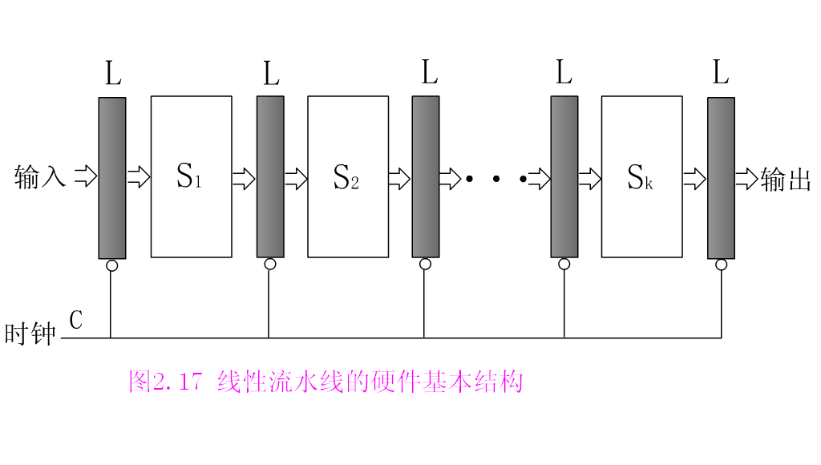
处理一个子任务的过程
高速缓冲寄存器
统一的时钟
CAI演示

Slide 28
▲ 设：处理一个子任务的过程为过程段(S_{i})。线性流水线由一系列串联的过程段组成,各个过程之间设有高速的缓冲寄存器(L),以暂存上一过程子任务处理的结果。在一个统一的时钟(C)控制下,数据从一个过程段流向相邻的过程段。
▲ 设：过程段 S_{i}所需的时间为τ_{i}, 缓冲寄存器的延时为τ_{l}, 线性流水线的时钟周期定义为：
τ＝max{τ_{i}}＋τ_{l}＝τ_{m}＋τ_{l}
▲ ∴ 对应有：流水线处理的频率为：f＝1/τ。

Slide 29
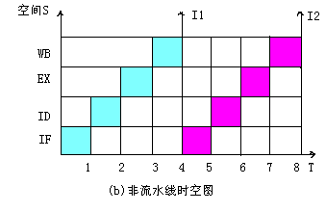
表示非流水计算机的时空图：
I1
I2
I1
I2
I1
I2
I1
I2
作业T的四个子任务全部执行完毕后, 才能开始下一条作业。因此，每四个时钟周期才有一个输出结果， 8个时钟周期时间完成2条指令。

Slide 30
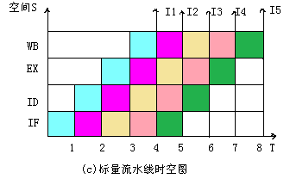
流水计算机的时空图：
I1
I2
I3
I4
I5
I1
I2
I3
I4
I5
I1
I2
I3
I4
I5
I1
I2
I3
I4
I5
对流水计算机来说，作业的四个子任务在时间上可以重叠执行。因此，当流水线满载时，每一个时钟周期就可以输出一个结果。
同样是8个时钟周期时间，非流水计算机执行了两条作业，而流水计算机则执行了5条指令。（在流水线初空的条件下）

Slide 31
▲ 在流水线处理中,当任务饱满时,任务源源不断的输入流水线,不论有多少级过程段,每隔一个时钟周期τ，在出口都能完成并输出一个任务。
▲ ∴ 从理论上说,一个具有k 级过程段的流水线处理n 个任务所需要的时钟周期数为：
T_{k}＝k＋(n－1)
其中：k个时钟周期用于处理第一个任务。
▲ 如果用非流水线的硬件来处理这n个任务，时间上只能串行进行，则所需时钟周期数为：
T_{L}＝n·k

Slide 32
▲ ∴ k级线性流水线的加速比定义：
C_{k}＝ ＝
▲ 由上式可以得出：当 n>>k 时, C_{k} → k 。
▲ 可见：理论上k级线性流水线处理速度几乎可以提高为非流水线处理速度的k 倍。
▲ 当然：由于各种因素的制约，这个理想的加速比不一定能达到。（后面讨论）
TL
Tk
n·k
k＋(n－1)

Slide 33
[例] 上述流水线中, (1)假设每个过程段所需的时间为：
求阶差 τ₁＝70ns，对阶 τ₂＝60ns，相加τ₃＝90ns，
规格化 τ₄＝80ns，缓冲寄存器L的延时为 t_{l}＝10ns。
求: (1) 4 级流水线加法器的加速比为多少？
(2) 如果每个过程段的时间相同，即都为75ns，
(包括缓冲寄存器时间)，加速比是多少？

Slide 34
解: (1) 加法器的流水线时钟周期至少为:
τ＝max{τ_{i}}+10ns=90ns＋10ns＝100ns
如果采用同样的逻辑电路，但不是流水线方式，则浮点加法所需的时间为:
τ₁＋τ₂＋τ₃＋τ₄ ＝300ns
因此，4级流水线加法器的加速比为: C_{k}＝300/100＝3
(2) 当每个过程段的时间（包括缓冲延迟）都是75ns时, 加速比为: C_{k}＝300/75＝4

Slide 35
第二章小结
本章以运算方法及运算器为主要内容，探讨了计算机实现各类运算的基本原理。主要概念有：
1、 一个定点数由符号位和数值域两部分组成。按小数点位置不同，定点数有纯小数和纯整数两种表示方法。
2、 按 IEEE754标准，一个浮点数由符号位Ｓ、阶码Ｅ、尾数Ｍ三个域组成。
3、 采用两种十进制数据的表示形式：
⑴ 字符串形式，主要用在非数值计算的应用领域；
⑵ 压缩的十进制数串形式(BCD码)，用于直接完成十进制数的算术运算。

Slide 36
4、 数据变成机器码时，有四种表示方法：原码、反码、补码、移码。其中移码以定点整数为主，主要用于表示浮点数的阶码Ｅ。
5、字符信息属于符号数据，是处理非数值领域的问题。国际上采用的字符系统是ASCII码。
6、计算机对于汉字的输入、处理及输出，采用输入编码、汉字内码、字模码等三种不同用途的编码来完成处理任务。
7、为简化运算器的构造，在运算方法中，算术运算通常采用补码加减法，乘除运算通常采用原码或间接补码、直接补码法完成。

Slide 37
8、 为了运算的高速性和控制的简单性，运算器组成采用了具有先行进位的ALU、阵列乘/除法器、流水线结构等并行处理技术。
9、由CPU的内部总线分析可知：现代CPU的内部一般也需要采用多总线结构。
10、 定点运算器和浮点运算器的结构复杂程度有所不同。浮点加减运算通常包括：零操作数检查、对阶、尾数运算、规格化与舍入处理等多个子过程。
11、浮点运算器通常采用流水线处理结构。

Slide 38
作业(书P63): 5(2)、6(2)、9(1)、11
（下章讨论： 存储系统）

